Slide 1



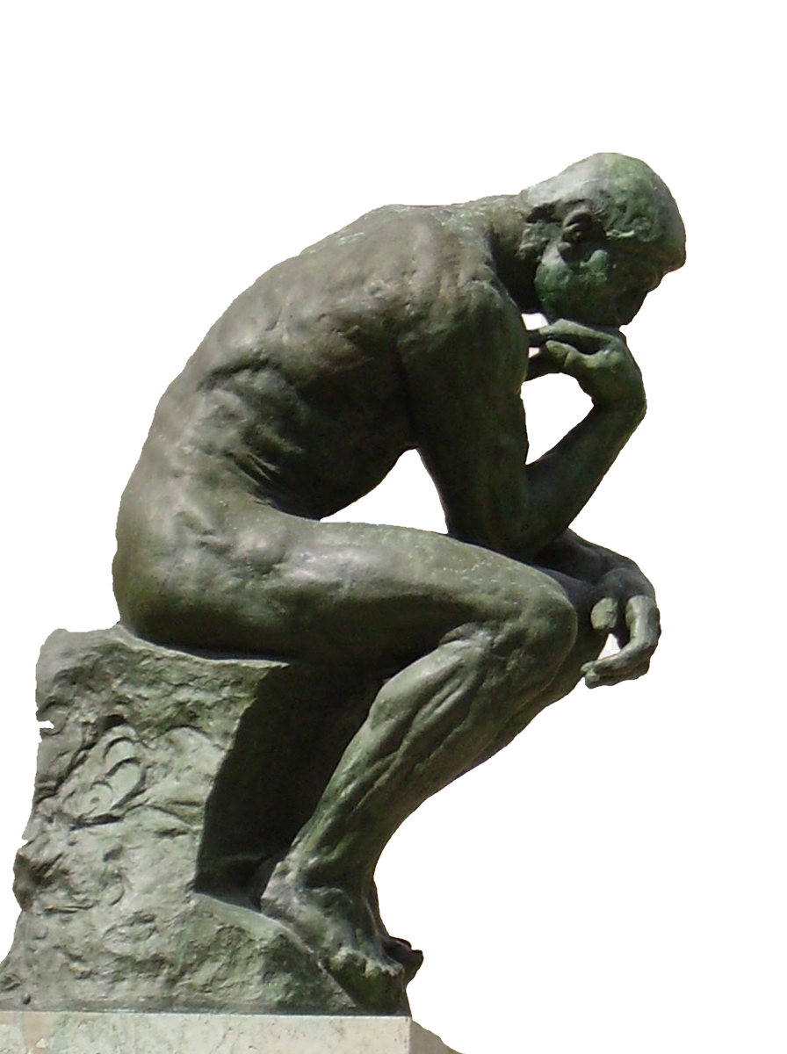
<
>
Exercício
Adição
Qual a opção correta para montar um algoritmo.
Unidade abaixo de unidade, dezena abaixo de dezena e assim sucessivamente.
Não importa a ordem somente o resultado.
A ordem dos produtos não altera o resultado.
Montar um algoritmo da adição
Nenhuma opção.

Slide 2
<
>
Exercício
Adição
Quantos termos há na adição?
4
5
3
1
Nenhuma opção.

Slide 3
<
>
Exercício
Adição
Qual o valor do zero na adição?
O zero não tem efeito na soma ou seja o zero não tem valor na adição.
O zero é o elemento neutro da adição, mas em algumas exceções o zero tem valor de 1.
O valor de zero na adição é 2
O valor de zero na adição é 3
O valor de zero na adição é 4

Slide 4
<
>
Exercício
Adição
O que é adição?
Aquilo que se acrescenta; acréscimo, aumento.
É a base do 1+1.
Tudo aquilo que se diminui.
É quando o Joãozinho compra maçãs.
Adição é só outra forma de dizer subtração.

Slide 5
<
>
Exercício
Adição
Qual o valor do zero na adição?
O zero não tem efeito na soma ou seja o zero não tem valor na adição.
O zero é o elemento neutro da adição, mas em algumas exceções o zero tem valor de 1.
O valor de zero na adição é 2
O valor de zero na adição é 3
O valor de zero na adição é 4

Slide 6
<
>
Exercício
Adição
Qual o elemento neutro da adição?
1
2
02
01
0

Slide 7
<
>
Exercício
Adição
Quanta a regra do vai 1 escolha a alternativa correta.
Todos os números acima de nove deve se escreve somente o algarismo da direita, levando o restante do número para somar com a coluna imediata a esquerda.
Os números de 1 até 9 devem ser colocados na coluna imediata a esquerda .
A ordem absolutiva é usada para resolver as equações que precisa ser usada a regra do vai 1.
Fracionários.
Cardinais .

Slide 8
<
>
Exercício
Adição
O que corresponde adicionar mais números na adição?
Adicionar mais números corresponde a repetir a operação.
Adicionar mais números corresponde a terminar a operação.
Adicionar mais números corresponde a usar a ordem absolutiva.
Adicionar mais números corresponde a usar outras operações.
Adicionar mais números corresponde a usar o elemento neutro.

Slide 9
<
>
Exercício
Adição
Sobre a propriedade associativa da adição escolha a opção correta.
Independente da forma que somamos as parcelas o resultado nunca será o mesmo.
Independente da forma que somamos as parcelas o resultado sempre vai se repetir.
Independente da forma que somamos as parcelas o resultado vai está sempre se alterando.
Não existe propriedade associativa da adição.
Independente da forma que somamos as parcelas o resultado é o mesmo.

Slide 10
<
>
Exercício
Adição
Sobre a propriedade associativa da adição escolha a opção correta.
Independente da forma que somamos as parcelas o resultado nunca será o mesmo.
Independente da forma que somamos as parcelas o resultado sempre vai se repetir.
Independente da forma que somamos as parcelas o resultado vai está sempre se alterando.
Não existe propriedade associativa da adição.
Independente da forma que somamos as parcelas o resultado é o mesmo.

Slide 11
<
>
Exercício
Adição
Como se chama os termos da adição?
Soma ou total.
Parcialmente.
Soma.
Parcela.
Não a termos na adição.

Slide 12
<
>
Exercício
Adição
Como se chama resultado da adição?
Soma ou total.
Parcialmente.
Soma.
Parcela.
Quociente.

